Slide 1

Obhajoba bakalářské práce
Lenka
Faltýnková
18047

Slide 2

OBSAH PREZENTACE
Úvodní informace o BP
Cíl práce
Výzkumné otázky
Představení společnosti
Použité metody
Návrhy opatření
Závěr
Doplňující dotazy
Diskuze

Slide 3
ÚVODNÍ INFORMACE O BP
Téma: Logistické technologie
Motivace a důvod řešení daného problému
Název BP: Možnosti implementace moderních logistických technologií ve vybrané firmě.
Autor: Lenka Faltýnková
Vedoucí práce: Ing. Ján Ližbetin, PhD.
Oponent práce: Ing. Pavel Švagr, CSc.

Slide 4

CÍL PRÁCE
Na základě provedené analýzy vybrané části stávajícího logistického řetězce ve vybrané firmě, se zaměřením na aplikované logistické technologie, návrh implementace moderních logistických technologií.

Slide 5


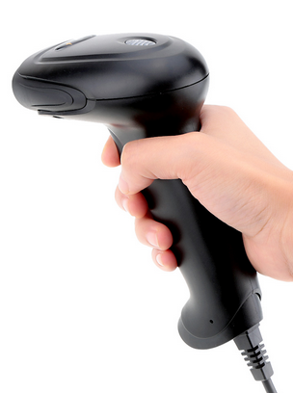

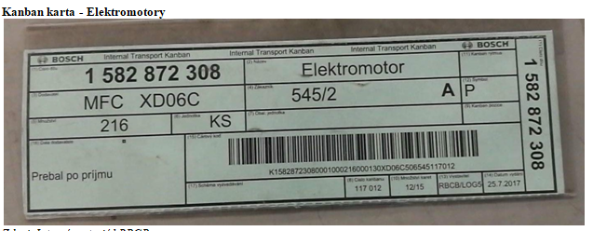
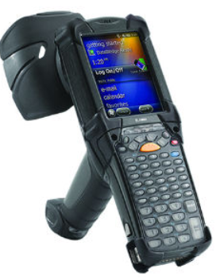
ÚVOD DO PROBLÉMU
Kanban karty
lidský faktor
ztráta karty
špatné počty
zastaralé scannery

Slide 6



PŘEDSTAVENÍ SPOLEČNOSTI
1. května 1992
zaměstnanců cca 4000
Výroba: Sací moduly,
Víka hlav válců,
Elektronické plynové pedály,
Nádržové moduly.
Standardizovaná práce Just in time Kanban

Slide 7

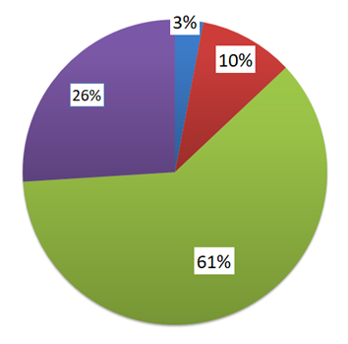
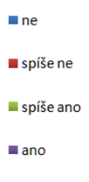
POUŽITÉ METODY
Výpočet potřeby kanbanových
karet Stejný počet tagů
Popis stávajícího stavu
Cíl nahradit kanban karty
Vytyčení problémových míst kanban karet
Stanovení cíle při využití RFID technologie
Popis RFID technologie
Nabídka od firmy Eprin spol. s.r.o.

Slide 8
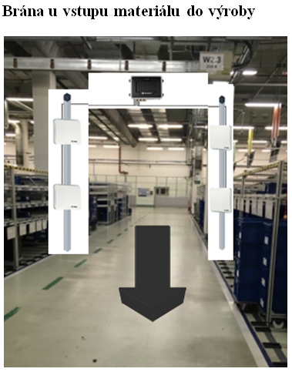
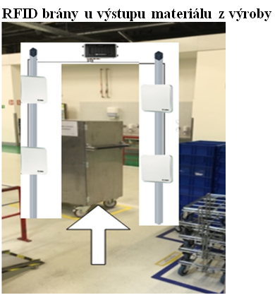
NÁRH OPATŘENÍ
RFID technologie
Vstupní a výstupní brány
Výpočet časů
Oslovení společností
182 138,88 Kč s DPH

Slide 9
DOPLŇUJÍCÍ DOTAZY
Vedoucího práce
Jak se k Vašemu návrhu vyjádřila společnost?
Oponenta
Jaká opatření by se dala navrhnout pro odstranění nevýhod Kanban karet - jejich ztráty a chybný postup při manipulacích a nutnost mít ”zodpovědné” dělníky, kteří přichází s kartami do styku?

Slide 10

Prostor pro diskuzi

Slide 11


DĚKUJI
ZA
POZORNOST

